Slide 1



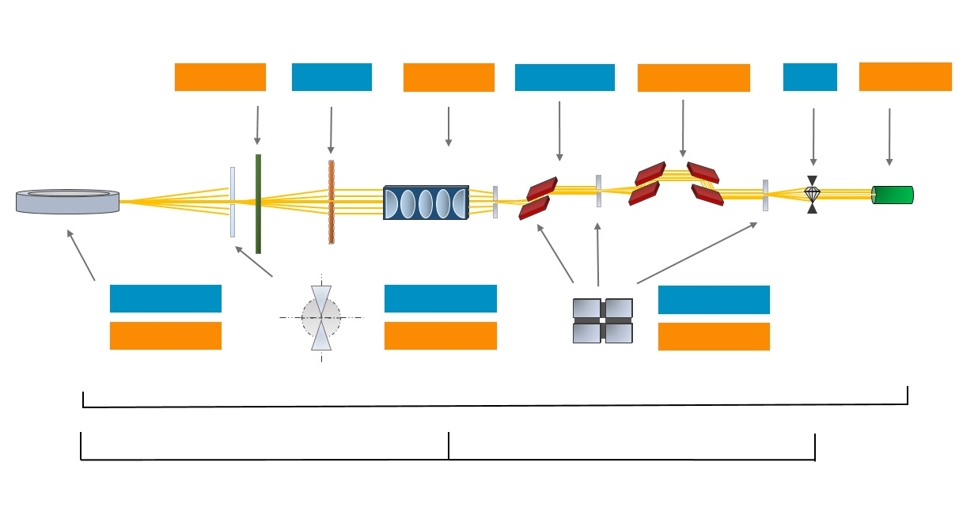
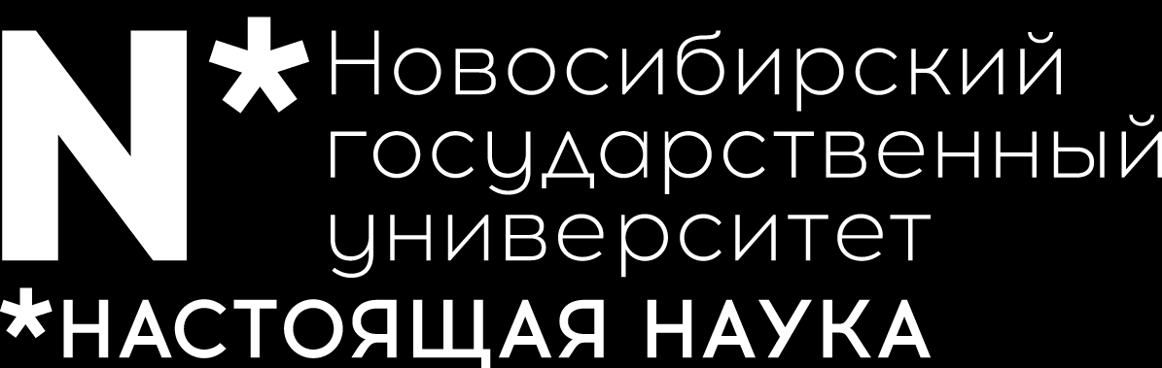

Разработка эскизного проекта станции РСА в рамках курса НГУ Проектирование станций ЦКП СИ
Институт ядерной физики имени Г. И. Будкера СО РАН
Варыгин А.Д.¹, Ворошнина А.А.³, Говоров Н.М.¹, Горкуша А.С.¹, Дюсенова С.Е.¹, Крупович Е.С.¹, Неустроева А.А.², Хайновский М.А.¹, Хомяков Ю.В.¹ ¹Новосибирский государственный исследовательский университет, ул. Пирогова, 2, г. Новосибирск, ²Институт ядерной физики СО РАН, пр. Академика Лаврентьева, 11, г. Новосибирск, ³Институт химии твердого тела и механохимии СО РАН, ул. Кутателадзе, 18, г. Новосибирск
АННОТАЦИЯ
ВСТАВНОЕ УСТРОЙСТВО
Работа посвящена разработке эскизного проекта станции рентгеноструктурного анализа для решения биологических и материаловедческих задач в рамках кур-са КХТТ ФЕН НГУ «Проектирование стан-ций ЦКП СИ».
Требование на высокую интенсивность и отсутствие необходимости варьирования энергии в широком диапазоне позволяет использовать в качестве вставного устройства ондулятор. На энергию К-края поглощения Se были оптимизированы три ондулятора: сверхпроводящий ондулятор (СПО-3, рабочая гармоника – 3-я) и два ин-вакуумных ондулятора по аналогии со вставным устройством на станции BioMax MAX IV (ИВО-3 и ИВО-5, рабочие гармоники – 3-я и 5-я соответственно).
МЕТОД
Энергия, ГэВ | 3
Ток, мА | 400
Периметр, м | 476,14
Банчи | 510
Эмиттанс, мрад | 7,615·10⁻¹¹
Константа связи | 0,1
 | Зазор, мм | B, Тл | λ_{u}, мм | L, м | K | σ_{x}, мрад | σ_{y}, мрад | N_{полн}, кВт | Рабочая гармоника
СПО-3 | 2,81 | 0,96 | 12,49 | 2 | 1,120 | 0,014 | 0,009 | 4,14 | 3
ИВО-3 | 17,50 | 0,30 | 18,00 | 2 | 0,503 | 0,014 | 0,009 | 0,40 | 3
ИВО-5 | 12,00 | 0,78 | 18 | 2 | 1,314 | 0,116 | 0,011 | 2,73 | 5
Станция предназначена для структурных исследований объектов различного раз-мера: от низкомолекулярных неоргани-ческих до макромолекулярных органичес-ких соединений, но основным направле-нием работы станет РСА белковых мол-екул. Станция была спроектирована таким образом, чтобы получить макси-мальное значение интенсивности излуче-ния на энергии края поглощения Se (12,6 кэВ) для того, чтобы была возможность проводить качественные SAD и MAD (single / multiple-wave-length anomalous diffracttion) эксперименты.
Таблица 1. Параметры накопителя
Таблица 2. Параметры ондуляторов. B – магнитное поле, λ_{u} – период ондулятора, L – длина ондулятора, K – параметр ондуляторности, σ_{x, y} – угловая расходимость, Nполн – полная мощность
Накопитель
Щель
Фильтр
Коллиматор
Щели
Образец
Трансфокатор
Детектор
Ондулятор
Многослойный монохроматор
Четырехкристалльный монохроматор
S, м
0
25
27
31-34
36
38
42
54
60
ХАТЧИ
Рисунок 1. Схема экспериментальной станции
Для выбора толщин стенок оптического (ОХ) и экспериментального (ЭХ) хатчей, а также расстояний от пучка до стен использовались расчеты для NSLS-II (энергия пучка – 3 ГэВ, максимальный ток – 500 мА). Требования к экранированию рассчитаны для мощности дозы < 0,5 мкЗв/ч на поверхности экрана.
Первичная оценка подтвердила необ-ходимость использования щелей и фильтров для уменьшения мощности, приходящейся на элементы станции. Угловые размеры ограничивающих апертур для каждого из ондуляторов были рассчитаны с использованием критерия трех сигм (99,73%). Также для каждого из вставных устройств был проведен анализ с целью вы-явить оптимальные материалы и тол-щины фильтров. Среди материалов были рассмотрены бериллий, алмаз, алюминий, кремний и германий. График справа приведен для вариан-та с алмазными фильтрами толщиной 250 мкм.
— ИВО-3 — ИВО-5 — СПО-3
Панели |  | ОХ (Pb) | ЭХ (Fe)
Верхняя | Высота, м | 3 | 3
 | Толщина, мм | 18 | 6
Боковые | Ширина, м | 2 | 2
 | Толщина, мм | 6 | 3
СИСТЕМЫ ОКРУЖЕНИЯ ОБРАЗЦА
Системы окружения образца и дополнения к ним включают
Системы охлаждения (до 100 К);
Автоматическое устройство смены образцов (FlexHCD);
Системы обезвоживания и смены насадок (Dehydration device and Rapid Exchanger);
Гониометры: каппа-гониометр и шестикружный гониометр (для решения материаловедческих задач);
Механику для позиционирования образца;
Оптический стол;
Набор держателей образцов;
Микродифрактометр (Microdiffractometer MD3Up);
Микроспектрофотометр;
Оборудование для дополнительного воздействия на образец (тепло, напуск газов, воздействие лазером).
Таблица 3. Параметры хатчей
ЭКОНОМИЧЕСКИЕ РАСЧЕТЫ
Наименование | Оцен. стоимость, млн. руб.
Ондулятор | 80
Фронтэнд | 70
Монохроматор | 60
Оптика | 200
Вакуумные системы | 70
Детекторы | 200
Окружение образца | 300
Хатчи, инженерная инфрастуктура | 100
АСУ | 100
Непредвид. расходы | 100
Технический проект | 100
Наименование | Расходы, млн/год
Эксплуатация | 40
Зарплата персонала | 12
Электроэнергия | 1
Расходные материалы | 1
Расходы на реализацию, млн ₽:
4 320
100
1 120
850
Социальная сфера
Партнеры
Дополнительные расходы
Технологии
Общие расходы, млн ₽:
6 390
1 278
Проектные расходы
ДЕТЕКТОРЫ
Таблица 5. Обслуживание станции
Система реагирования на риски
Первичный капитал: 2 млрд ₽
Требования к детекторам (реальные // идеальные):
Кол-во пикселей разрешения: несколько тысяч;
Кол-во отражений по краю: от 100 до 500 // 1000;
Размер активной области: от 20 до 40 см // 80 см;
Чувствительность: отдельные фотоны;
Время считывания: от 1-10 с // 1-30 мс;
Время сбора одного набора данных: < 1 мин;
Уровень шума: позволяющий экспозицию до 100 с;
Динамический диапазон: высокое и низкое разрешение;
Наличие систем сбора, хранения и анализа даных;
Простота обслуживания и надежность;
Невысокая стоимость.
Выбраны детекторы PILATUS3 X 300K, MYTHEN2 X 1K.
9-й год
Расчетное время работы станции: 30 лет
Таблица 4. Мгновенные затраты
NPV: 113 379 млн ₽
Школа молодых учёных «Применение синхротронного излучения для решения задач биологии» // Новосибирск, Точка кипения // 11-13 мая 2022 г.

